Slide 2
স্বা
গ
ত
ম

Slide 3
শিক্ষক পরিচিতি
মোঃ সাইফুর রহমান
সহকারী শিক্ষক (বিজ্ঞান)
বি,এস,সি (অনার্স), এম,এস,সি (রসায়ন), বি,এড
কবিরাজপুর শিহাব মাধ্যমিক বিদ্যালয়,
রাজৈর, মাদারীপুর ।
মোবাইল নম্বরঃ ০১৭১২৭৮৩৯১০
E-mail: saifurrajoir@gmail.com

Slide 4
পাঠ পরিচিতি
শ্রেণিঃ ৯ম-১০ম
বিষয়ঃ গণিত
অধ্যায়ঃ ১০

Slide 5
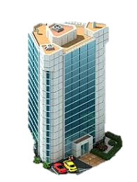
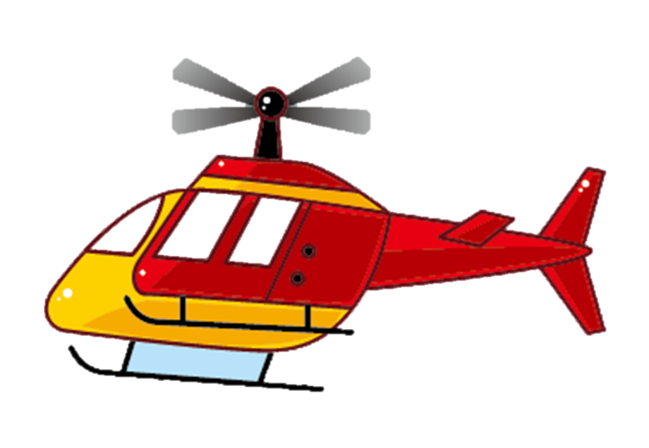
নিচের চিত্রটি লক্ষ কর ।
উচ্চতা
দূরত্ব

Slide 6
দূরত্ব ও উচ্চতা

Slide 7
শিখনফল
এই পাঠশষে শিক্ষার্থীরা………
ভূ-রেখা, ঊধর্বরেখা, উল্লম্বতল, উন্নতি কোণ ও অবনতি কোণ কি তা ব্যাখ্যা করতে পারবে ?
ত্রিকোণমিতির সাহায্যে দূরত্ব ও উচ্চতা বিষয়ক গাণিতিক সমস্যা সমাধান করতে পারবে ।

Slide 8
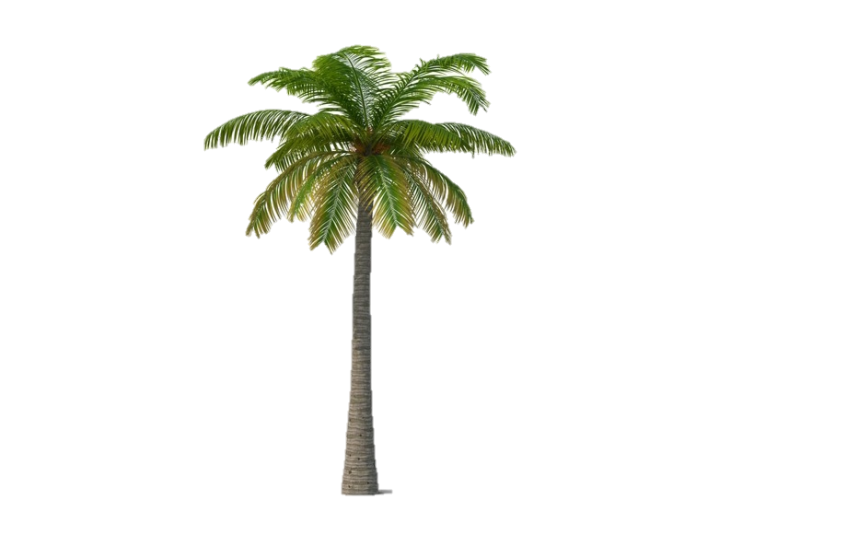
নিচের চিত্র থেকে ভূ-রেখা, ঊধর্বরেখা ও উল্লম্বতল কি তা আমরা ব্যাখ্যা করব ।
চিত্রে ভূমি তলের কোনো স্থান C থেকে CB দূরত্বে AB উচ্চতা বিশিষ্ট একটি গাছ লম্ব অবস্থায় দন্ডায়মান ।
A
এখানে CB রেখা হচ্ছে ভূ-রেখা ।
BA রেখা হচ্ছে ঊধর্বরেখা ।
ABC তলটি ভূমির উপর লম্ব যা উল্লম্বতল ।
C
B

Slide 9
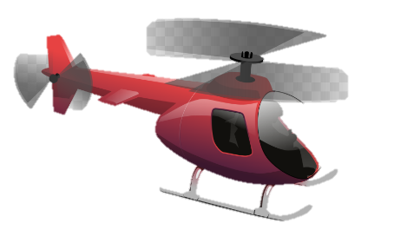
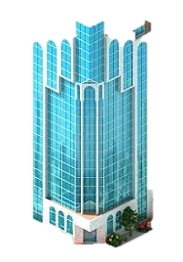
নিচের চিত্র থেকে উন্নতি কোণ ও অবনতি কোণ কি তা আমরা ব্যাখ্যা করব ।
P
AB ভূমি সমান্তরাল একটি সরলরেখা । A, O, B, P, Q বিন্দুগুলো একই উল্লম্বতলে অবস্থিত ।
উন্নতি কোণ
A
B
O
অবনতি কোণ
Q
অবনতি
কোণ
ভূতলের উপরের কোন বিন্দু ভূমির সমান্তরাল রেখার সাথে যে কোণ উৎপন্ন করে তাকে উন্নতি কোণ বলে ।
এখানে $∠POB উন্নতি কোণ ।$
উন্নতি কোণ
ভূতলের সমান্তরাল রেখার নিচের কোন বিন্দু ভূ-রেখার সাথে যে কোণ উৎপন্ন করে তাকে অবনতি কোণ বলে ।
$∠QOB অবনতি কোণ$

Slide 10
নিচের প্রশ্নের উত্তর দাও ।
উন্নতি কোণ কাকে বলে ?
অবনতি কোণ কাকে বলে ?

Slide 11
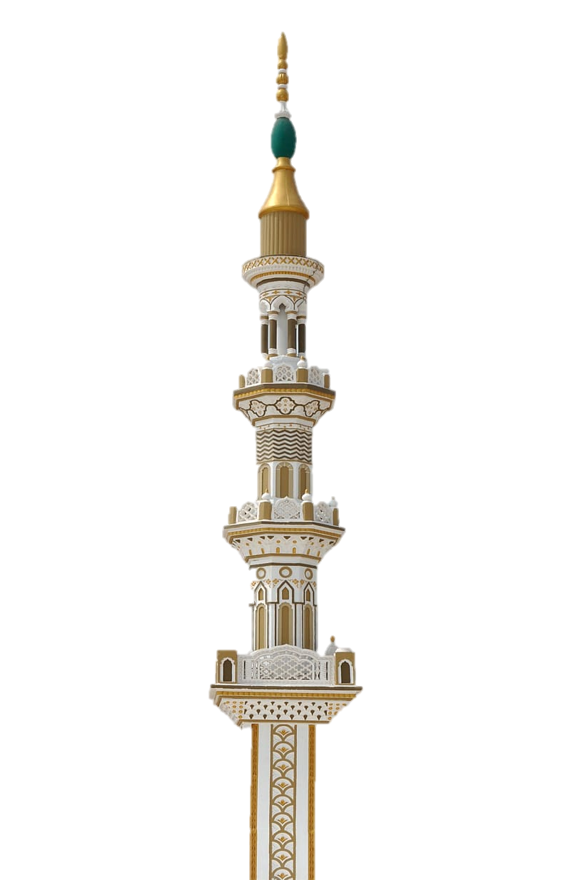
প্রশ্নঃ(১০) একটি মিনারের পাদদেশ থেকে কিছু দূরে একটি স্থানে মিনারেটির শীর্ষের উন্নতি ${30}^{°}$ এবং মিনারটির উচ্চতা 26 মিটার হলে, মিনার থেকে ঐ স্থানটির দূরত্ব নির্ণয় কর ।
মনেকরি, মিনারটির পাদবিন্দু B,
A
ভূতলের নির্দিষ্ট স্থান C এবং
শীর্ষ বিন্দু A ।
আবার, মনেকরি, মিনারটি থেকে নির্দিষ্ট স্থানের দূরত্ব, BC = x মিটার
26 মিঃ
$$∴মিনারের শীর্ষের উন্নতি কোণ ∠ACB={30}^{°}$$
মিনারের উচ্চতা, AB = 26 মিঃ
$${30}^{°}$$
C
x মিঃ
B

Slide 12
এখন, ACB সমকোণী ত্রিভুজ থেকে পাই,
A
$$tan∠ACB=\frac{AB}{BC}$$
26 মিঃ
$$বা, tan{30}^{°}=\frac{26}{x}$$
$${30}^{°}$$
$$বা, \frac{1}{√3}=\frac{26}{x}$$
$$[∵tan{30}^{°}=\frac{1}{\sqrt{3}}]$$
C
x মিঃ
B
$$বা, x=26\sqrt{3}=45.033 মিঃ \left(প্রায়\right)$$
$∴মিনার থেকে ঐ স্থানের দূরত্ব$45.033 মিঃ (প্রায়) Ans.

Slide 13
নিচের গাণিতিক সমস্যার সমাধান কর ।
প্রশ্নঃ একটি গাছের উচ্চতা 150 মিটার । গাছের শীর্ষ ভূমির কোনো বিন্দুতে উন্নতি কোণ ${60}^{°}$ তৈরি করলে, গাছটির গোড়া থেকে ভূতলস্থ বিন্দুটির দুরত্ব নির্ণয় কর ।

Slide 14
মূল্যায়ন
A
20 মিঃ
$${30}^{°}$$
C
B
প্রশ্নঃ চিত্রের আলোকে AB এর মান নির্ণয় কর ।
ক
10 m
খ
20 m
গ
কোনটিও নয়
ঘ
15 m

Slide 15
বাড়ির কাজ
প্রশ্নঃ(১১) একটি গাছের পাদদেশ থেকে 20 মিটার দূরে ভূতলের কোনো বিন্দুতে গাছের চূড়ার উন্নতি ${60}^{°}$ হলে, গাছটির উচ্চতা নির্ণয় কর ।

Slide 16
সকলকে ধন্যবাদ

